Slide 1
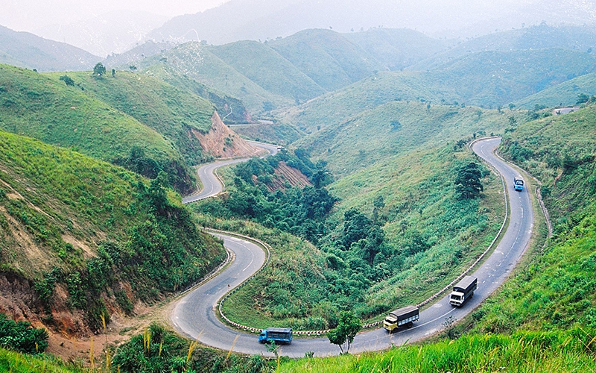
Phương tiện vận chuyển của các dân tộc thiểu số Việt Nam ngày xưa
Notes:
Trong 2 văn bản trước, ta được tìm hiểu rất nhiều những phương tiện giao thông hiện đại. Vậy có bao giờ chúng ta tò mò và thắc mắc về phương tiện đi lại của các dân tộc thiểu số Việt Nam ngày xưa không? Những hình ảnh ẩn dấu phía sau 4 miếng ghép vừa rồi: xe ngựa, voi, xe quệt trâu, thuyền độc mộc chính là những phương tiện vận chuyển của các DTTS Việt Nam xưa đó! Không biết dân tộc nào thường dùng loại phương tiện nào và vì sao họ lại lựa chọn như vậy nhỉ? Chúng ta cùng nhau tìm hiểu trong bài ”Phương tiện vận chuyển của các dân tộc thiểu số Việt Nam ngày xưa” hôm nay nhé!
Giáo án của Hạnh Nguyễn (0975152531): https://www.facebook.com/HankNguyenn

Slide 2
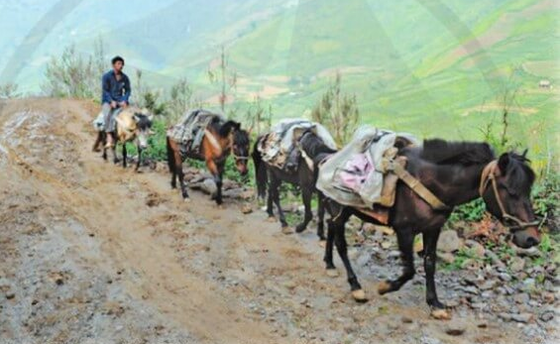
Giải mật thư
TỪ KHÓA
phân loại
thông tin
phương tiện
phía Bắc
dlib.huc.edu.vn
Việt Nam
nghị luận
Tây Nguyên
thời gian
“Phương tiện vận chuyển của các dân tộc thiểu số Việt Nam ngày xưa” của tác giả Trần Bình được trích từ ……………………..……. Văn bản thuộc thể loại văn bản ………………………. Đối tượng của văn bản là ……………………..……. vận chuyển của đồng bào dân tộc thiểu số ………………………….. xưa. Văn bản được triển khai theo cách …………………………. đối tượng. Văn bản được chia làm 2 phần. Phần 1: Phương tiện vận chuyển của các dân tộc miền núi ………………………. và Phần 2: Phương tiện vận chuyển của các dân tộc miền núi ở ………………………..
Notes:
Giáo án của Hạnh Nguyễn (0975152531): https://www.facebook.com/HankNguyenn

Slide 3
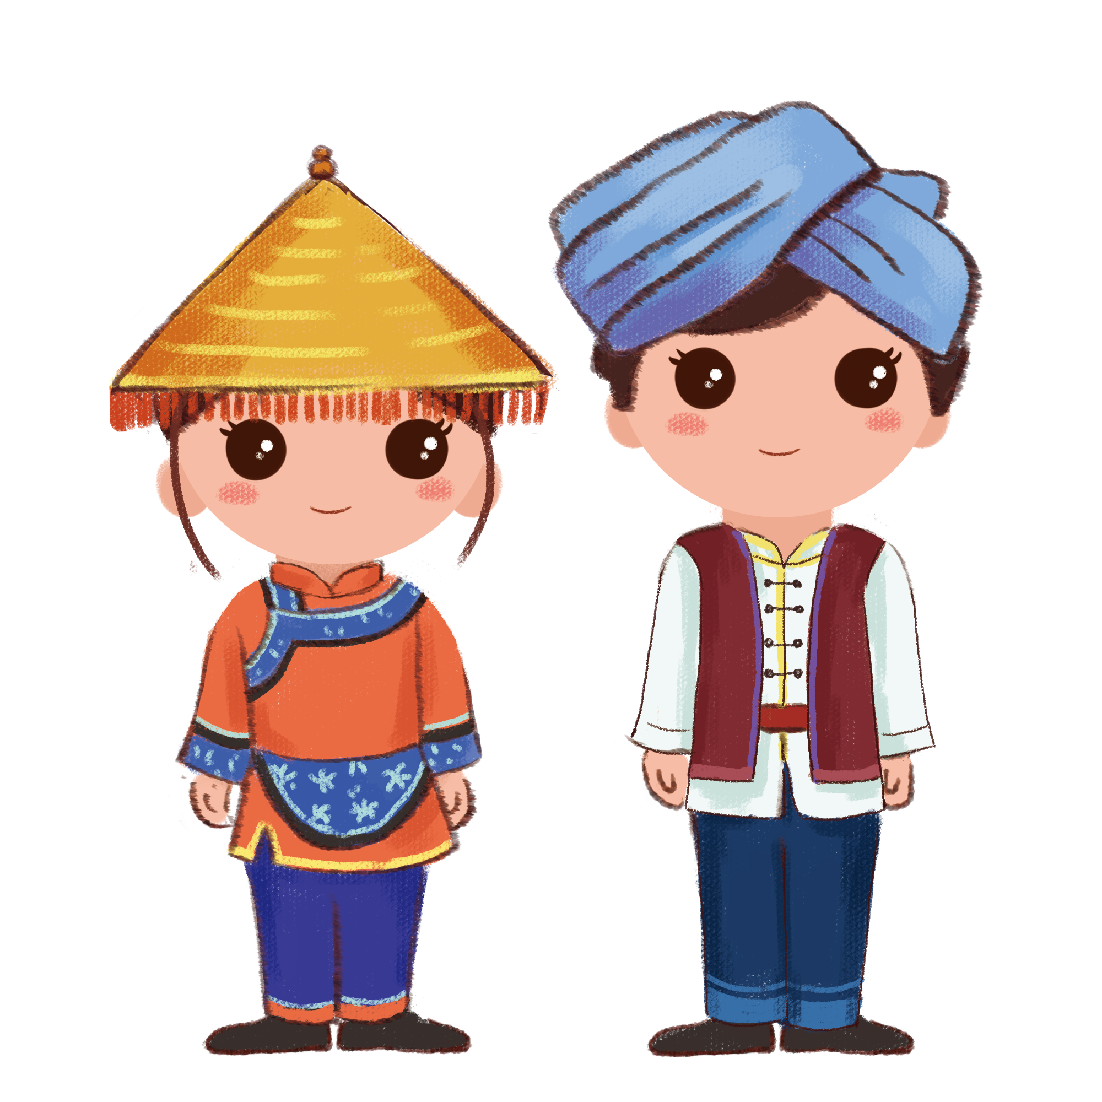
Tác phẩm
Xuất xứ: Theo Trần Bình, dlib.huc.edu.vn
Thể loại: Văn bản thông tin
PTBĐ chính: Thuyết minh
Đối tượng: Phương tiện vận chuyển của các DTTS VN xưa
Notes:
Giáo án của Hạnh Nguyễn (0975152531): https://www.facebook.com/HankNguyenn

Slide 4
Tác phẩm
Cách triển khai: Phân loại đối tượng
Bố cục:
+ P1: Phương tiện vận chuyển của các dân tộc miền núi phía Bắc.
+ P2: Phương tiện vận chuyển của các dân tộc ở Tây Nguyên.
Notes:
Cách triển khai: Phân loại đối tượng để giải thích, chứng minh. Tác dụng: giúp người đọc hình dung số lượng thông tin được đề cập đến trong văn bản và thứ tự của các thông tin đó
Giáo án của Hạnh Nguyễn (0975152531): https://www.facebook.com/HankNguyenn

Slide 5
Khu vực | Phương tiện vận chuyển | Tác dụng
Một số tộc người sinh sống ở ven sông Đà, sông Mã, hay sông Lam ...
Thuyền, bè, mảng tương đối lớn; Thuyền độc mộc đuôi én
Vận chuyển, lưu thông trên sông suối lớn, bán cho tộc láng giềng
Vận chuyển phân bón ra ruộng nương, chở lúa, hoa, củi về nhà.
Người Sán Dìu
Xe quệt trâu kéo
Vận chuyển đồ đạc, hàng hóa hay đi chợ trên vùng núi hiểm trở
Người Mông, Hà Nhì, Dao, …
Xe ngựa, cưỡi ngựa
Notes:
Giáo án của Hạnh Nguyễn (0975152531): https://www.facebook.com/HankNguyenn

Slide 6
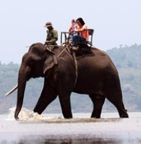
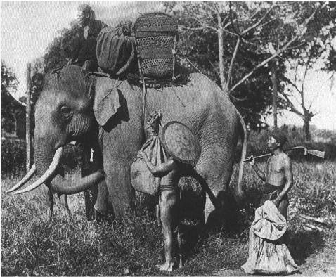
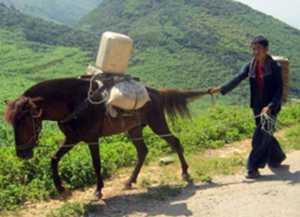
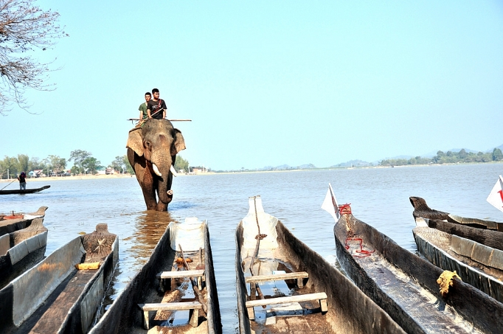
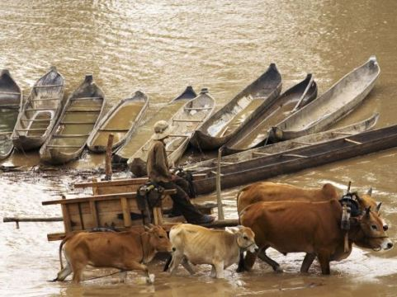
Khu vực | Phương tiện vận chuyển | Tác dụng
Sức voi, sức ngựa, …
Người Gia-rai, người Ê-đê, người Mnông, …
Vận chuyển trên cạn do địa hình vùng núi hiểm trở
Thuyền độc mộc
Các buôn, làng ở ven sông, suối lớn
Vận chuyển, lưu thông trên sông (phổ biến hơn với đàn ông)
Notes:
Giáo án của Hạnh Nguyễn (0975152531): https://www.facebook.com/HankNguyenn

Slide 7
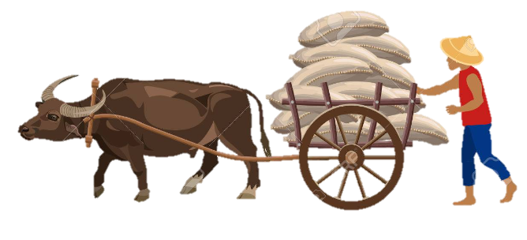
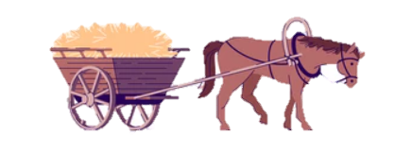
1. PTVC của các dân tộc miền núi phía Bắc
Thuyền, bè, mảng, thuyền độc mộc đuôi én: người Thái, La Ha, Mảng, Cống , Kháng, …
→ Phương tiện đều phù hợp với địa bàn và những hoạt động chính của người dân
Xe quệt trâu kéo: người Sán Dìu
Ngựa: người Mông, Hà Nhì, Dao
Notes:
Giáo án của Hạnh Nguyễn (0975152531): https://www.facebook.com/HankNguyenn

Slide 8
2. PTVC của các dân tộc ở Tây Nguyên
→ Phương tiện đều phù hợp với địa bàn và những hoạt động chính của người dân
Sức voi, sức ngựa: Người Gia-rai, người Ê-đê, người Mnông, …
Thuyền độc mộc: Các buôn, làng ven sông, suối lớn
Notes:
Giáo án của Hạnh Nguyễn (0975152531): https://www.facebook.com/HankNguyenn

Slide 9
Nêu tác dụng của cách triển khai thông tin trong văn bản.
Nêu tác dụng của việc trích dẫn và đưa tài liệu tham khảo vào VB
Think – Pair - share
Notes:
Giáo án của Hạnh Nguyễn (0975152531): https://www.facebook.com/HankNguyenn

Slide 10
3. Cách triển khai thông tin và tài liệu tham khảo
a/ Cách triển khai thông tin:
Triển khai theo nhóm đối tượng (khu vực sử dụng; tên, cách chế tạo, vận hành phương tiện)
Tác dụng: Giúp người đọc có cái nhìn từ tổng quát đến cụ thể + Dễ dàng so sánh các cách di chuyển của các dân tộc thiểu số miền Bắc.
Notes:
Giáo án của Hạnh Nguyễn (0975152531): https://www.facebook.com/HankNguyenn

Slide 11
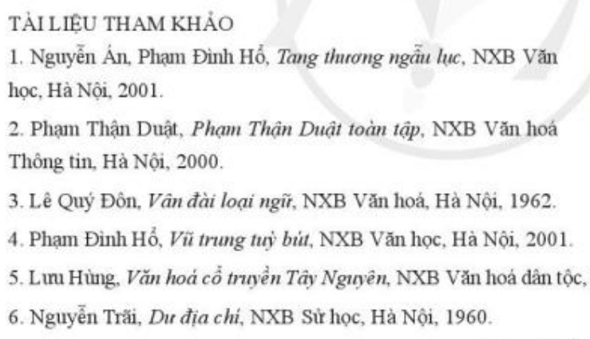
3. Cách triển khai thông tin và tài liệu tham khảo
b/ Tài liệu tham khảo
Để ở cuối bài viết, có đánh số
Tác dụng: Thông tin minh bạch, rõ ràng + Dễ tìm kiếm, tiếp cận với tài liệu tham khảo gốc để nghiên cứu, mở rộng vấn đề.
Notes:
Giáo án của Hạnh Nguyễn (0975152531): https://www.facebook.com/HankNguyenn

Slide 12
Tổng kết
1. Nội dung: Văn bản cung cấp thông tin về phương tiện vận chuyển của các dân tộc miền núi ở phía Bắc và Tây Nguyên.
2. Nghệ thuật: Trình bày nội dung lô-gic, cô đọng, dễ hiểu + Ngôn ngữ phổ thông và trong sáng, hình ảnh sinh động

